Slide 1
主题风口，强者恒强
12月1日 20:15
陈锵行
执业编号:A1120620020001
历经多年市场沉浮，独创了《七星反转》《主题风口战法》等系列战法，对“消息面”解读独到、锋利。善于敏锐挖掘市场新的操作方向和机会，把握市场上热点方向快狠准；注重市场炒作背后逻辑，通过现象看本质。

Slide 2
01/
02/
03/
04/
行情解读
风口战法
龙头狙击升级
买卖点判断

Slide 3
01
行情解读

Slide 4
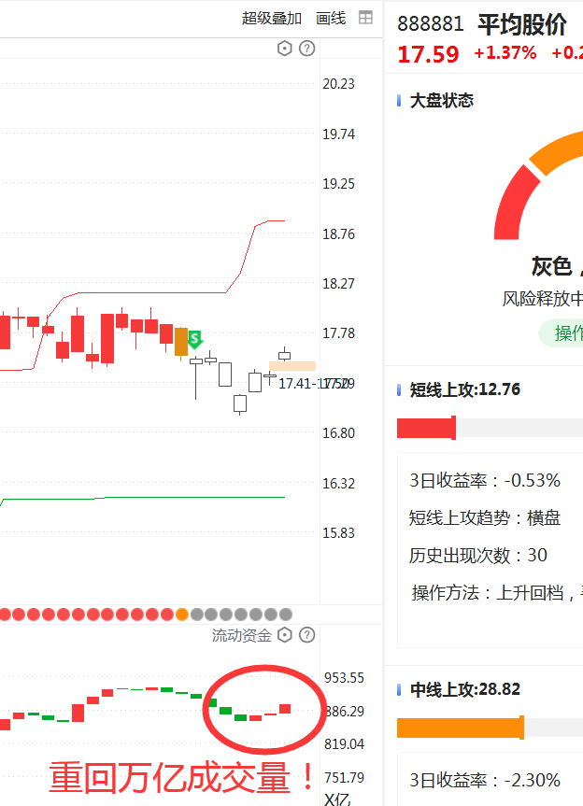
行情解读
1、短线、中线上攻拐头向下
（主力控盘攀升是加分项）
2、流动资金三天翻红
（资金活跃，回归万亿成交量）
3、捕捞季节金叉末端
（看四四原则）

Slide 5
行情解读
月线底背离金叉确认，坚定振兴牛行情！

Slide 6
02
风口战法

Slide 7
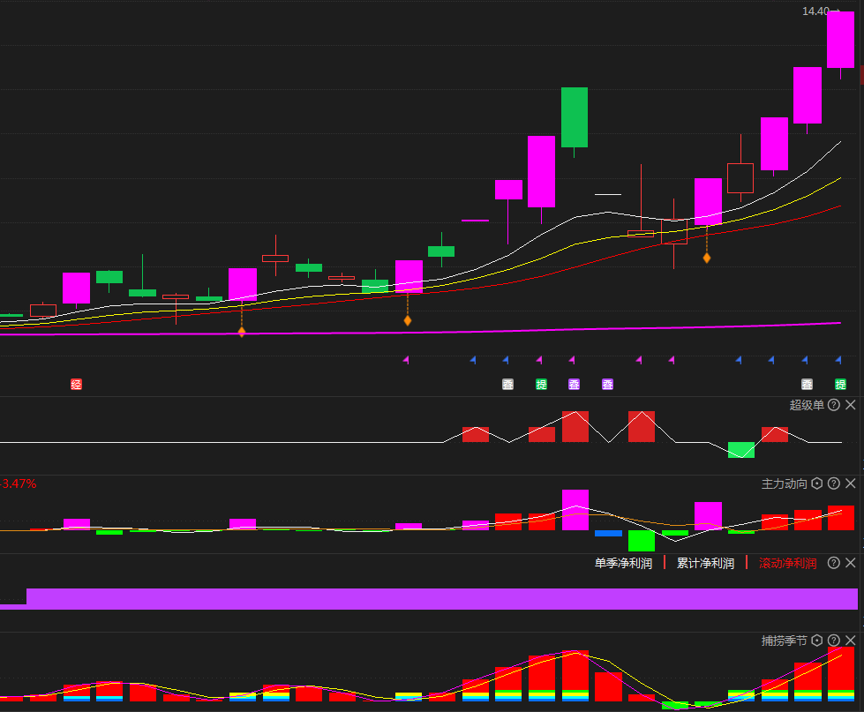
第一步：选风口 做“涨停棱镜”最强风口
第二步：选日期 风口浪尖：涨停板家数最多那一天
或板块启动的第一天 第三步：选个股 符合三紫战法个股，做涨停复制
第四步：买卖点 三天原则

Slide 8
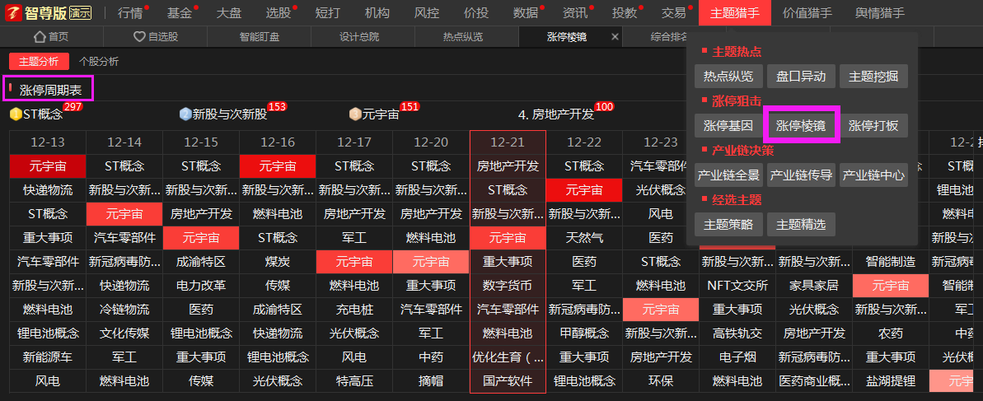
第一步：选风口
点击主题猎手的【涨停棱镜】
做对板块就是牛市
做错板块就是熊市
（涨停周期表：帮助分析近20个交易日涨停板家数靠前的板块）
强风口板块
1、频繁出现在涨停周期表
2、有连板龙头带动

Slide 9
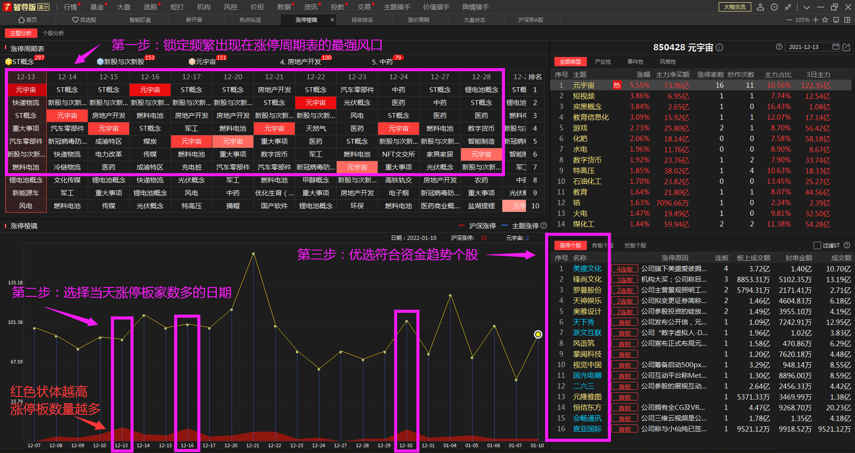
第二步：选日期
选择涨停板家数最多那一天
或板块启动的
第一天

Slide 10
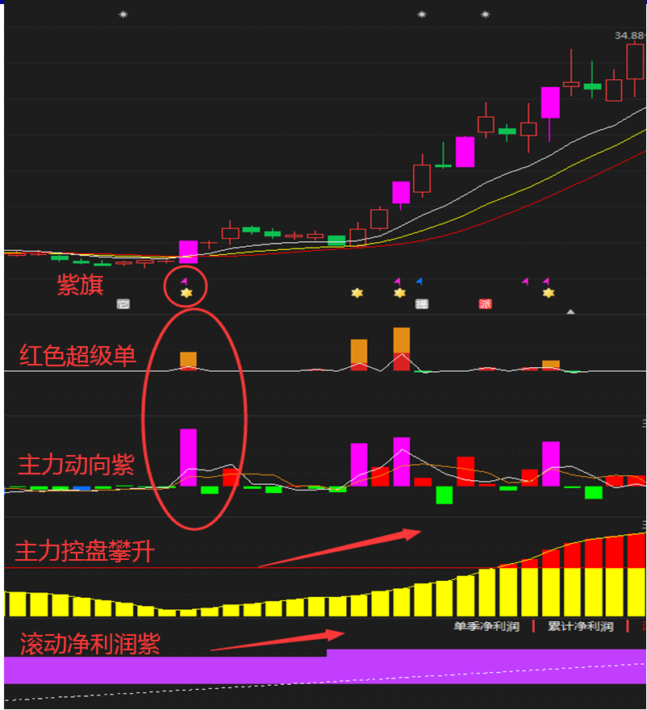
第三步：选个股
三紫战法优中选优：
主力动向紫色（主导资金）
+
旗子紫色（机构资金）
+
滚动净利润紫色（业绩超预期）
加分指标：
1、超级单（主力抢筹）
2、主力控盘（锁仓上涨）

Slide 11
03
龙头狙击升级

Slide 12
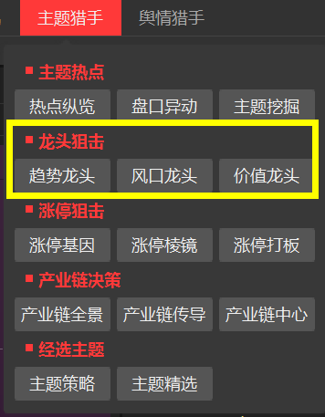
龙头狙击的重磅升级

Slide 13
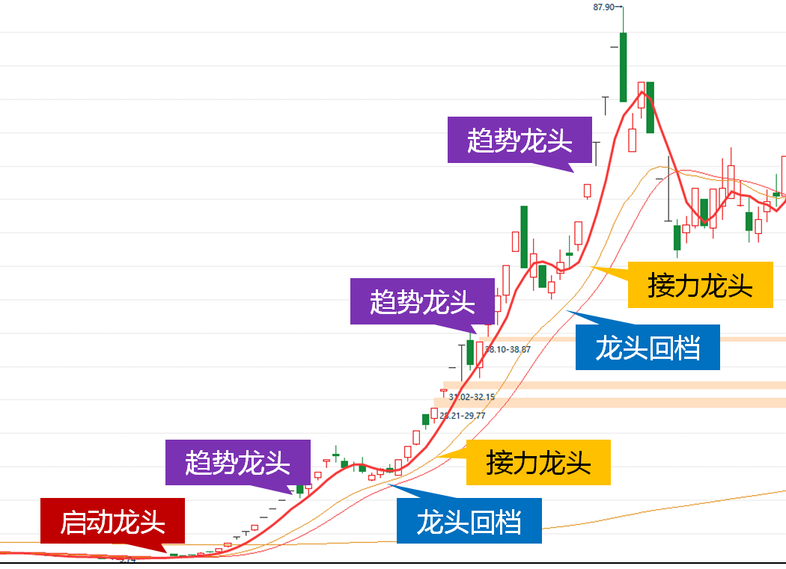
龙头股不同阶段的操作状态
1、启动龙头
2、趋势龙头
3、龙头回档
4、接力龙头

Slide 14
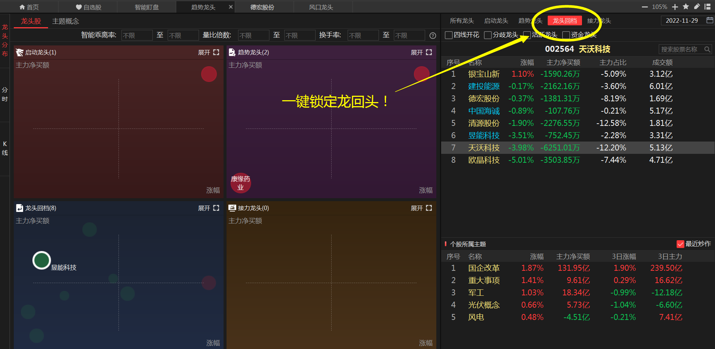
龙回头战法！
龙回头战法=龙头回档+资金龙头

Slide 15
【资金龙头】：筛选阶段主力资金大幅增仓的股票，
【活跃龙头】：通过成交量和波动率等系列指标选出活跃龙头

Slide 16
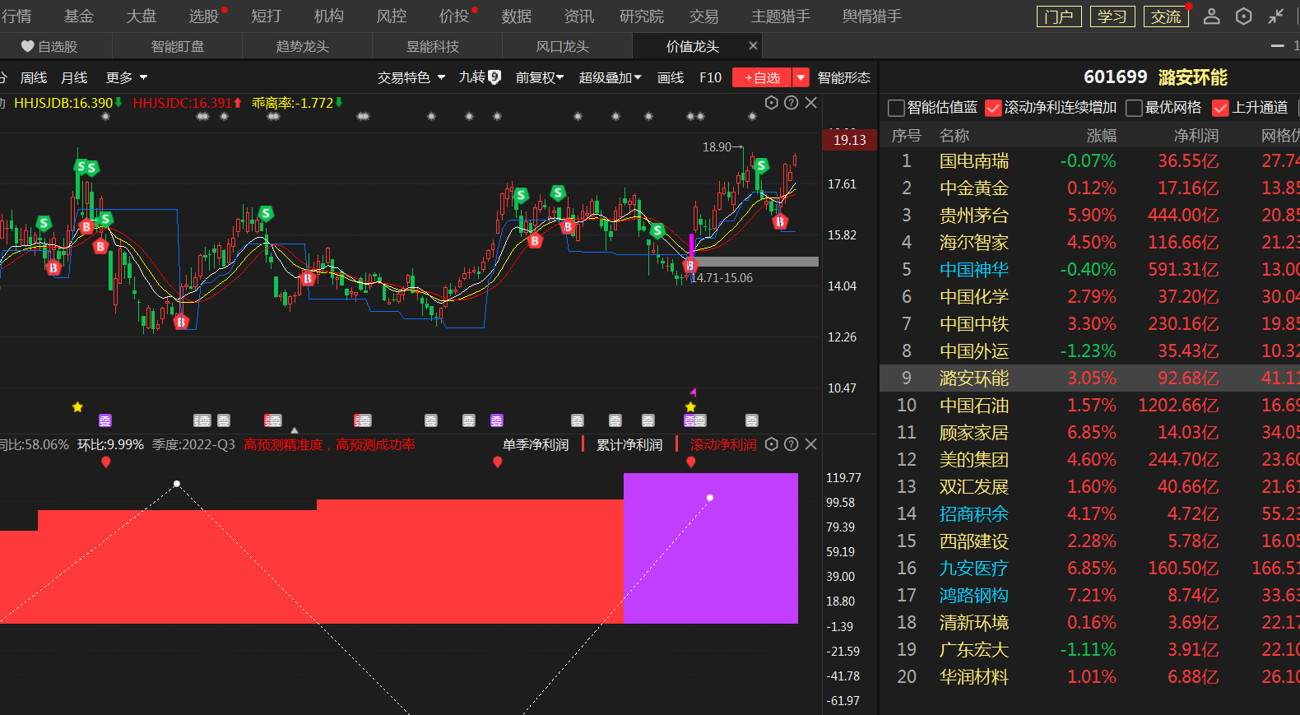
价值龙头
价值龙头：公司的基本面，规模、盈利能力等处在行业的前列，行业细分龙头
根据行业内个股的总市值、净利润、ROE等基本面情况，筛选出名列前茅的个股
特点：基本面扎实，盈利稳定，较少出现业绩暴雷的情况，适合中长线持股

Slide 17
04
买卖点判断

Slide 18
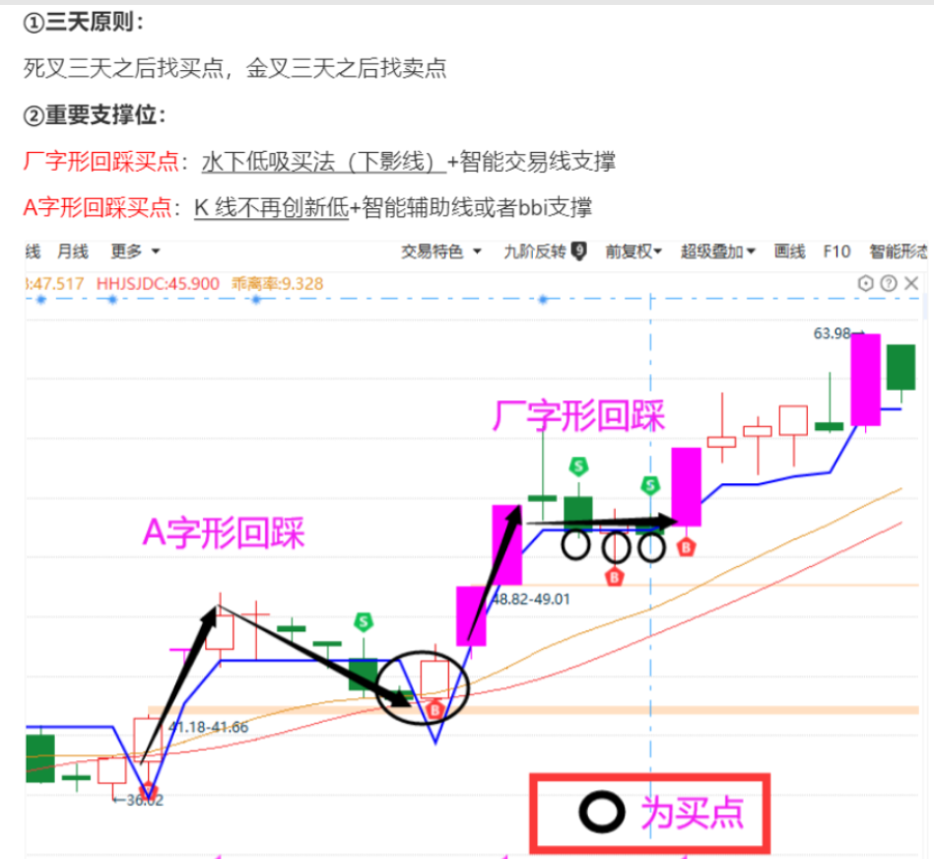
上升通道的A字形与厂字型

Slide 19
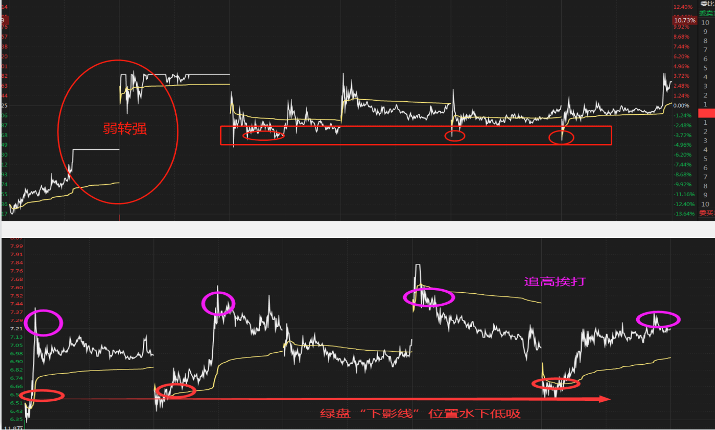
水下低吸
水下低吸： 厂字型回档，买在下影线的支撑位置
看多天分时图更清晰！

